Slide 1

PREDICCIÓN
DE VENTAS
ALIMENTICIAS
PEDRO FIGUEROA

Slide 2

MAPA DE
CORRELACIÓN

Slide 3

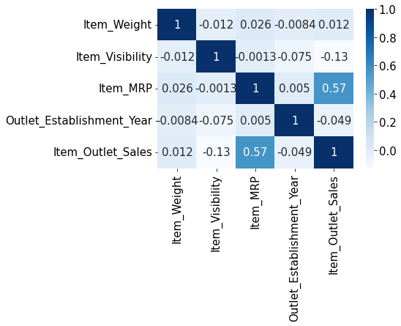

Slide 4
Al observar la gráfica mostrada anteriormente podemos inferir que existe un bajo porcentaje de correlación entre la mayoría de los datos y la columna a predecir.

Slide 5
EVALUACIÓN
DEL MODELO

Slide 6
Debido a la inconsistencia del dataset proporcionado, al momento de requerir el modelo de predicción los resultados serán incongruentes

Slide 7
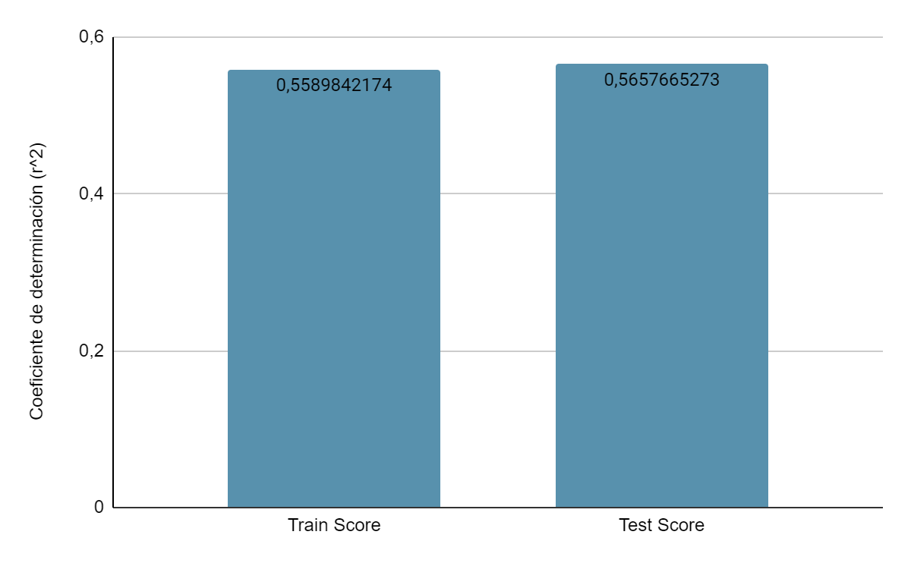

Slide 8
CONCLUSIONES &
RECOMENDACIONES

Slide 9
CONCLUSIONES
El modelo no se puede utilizar para predecir las ventas

Slide 10
RECOMENDACIONES
Se recomienda incluir en el dataset información valiosa para las ventas, para que las mismas tengan una mejor correlación con la columna a predecir.

Slide 11
RECOMENDACIONES
Como ejemplo de informaciones valiosas para la predicción de las ventas totales se encuentran:
El inventario.
Las unidades vendidas.
Demanda del producto.

